Slide 1


손 지 영 강사

Slide 2
변수
문자열
연산자
조건문
리스트,튜플
반복문
딕셔너리
함수
파일
수업
진행방향

Slide 3
반복문에 대해 알 수 있다.
반복문 종류와 특징을 알 수 있다.
반복문으로 예제 문제를 풀 수 있다.
학습목표

Slide 4
반복문 이란?
프로그램 내에서 똑같은 명령을 일정 횟수만큼 반복하여 수행하도록 제어하는 명령문
반복문 종류는 while문, for문이 있다.
while
: 반복 횟수가 명확하지 않을 때
실행문장
for
: 반복 횟수가 명확할 때

Slide 5
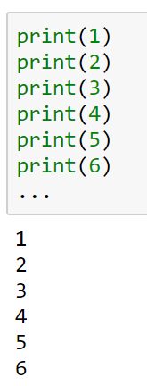
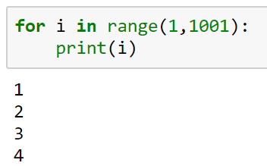
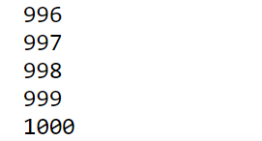
반복문이 필요한 이유
1부터 1000까지 출력하시오.

Slide 6
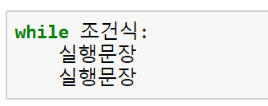
while문
조건식이 True일 경우 실행문장 반복
(colon, 콜론)
들여쓰기 (Tab, Space*4)

Slide 7
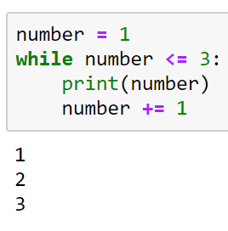


while문
흐름도
1부터 3까지 출력하시오.
시작
1
False
2
5
8
11
조건식
3
6
9
True
4
7
10
실행문장
끝

Slide 8
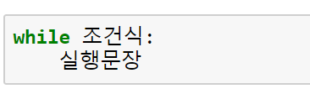
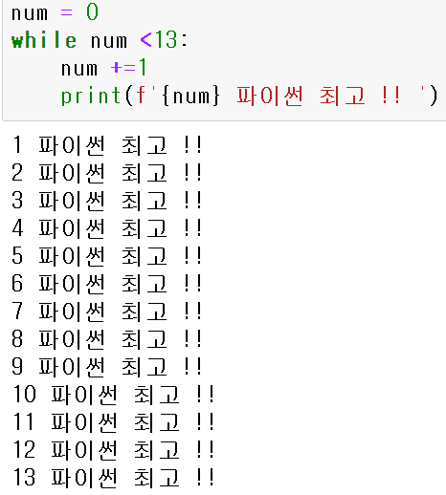
while문 예제
while문을 사용해서 “파이썬 최고!!“를 13번 출력하시오.
Notes:
num = 1
while num <= 13:
print("파이썬 최고!!")
num += 1

Slide 9
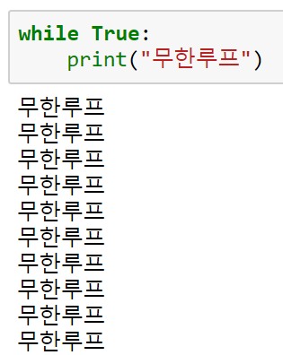
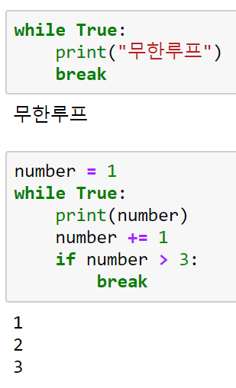
while문 - break
break
반복문을 나가는 기능

Slide 10
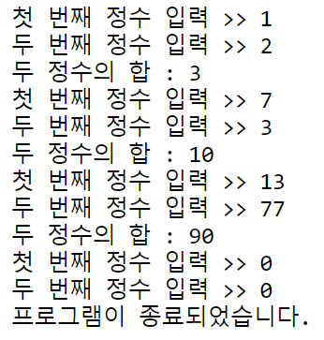
while문 예제1
두개의 정수를 입력 받아서 더하는 코드를 작성하시오.
(단, 두개의 정수가 0이 들어올 때 까지 반복한다.)
Notes:
while True:
num1 = int(input("첫 번째 정수 입력 >> "))
num2 = int(input("두 번째 정수 입력 >> "))
if num1==0 and num2==0:
break
print("두 정수의 합 : {}".format(num1+num2))
print("프로그램이 종료되었습니다.")

Slide 11
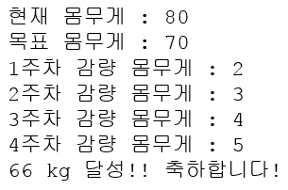
while문 예제2
다이어트 관리 프로그램
현재 몸무게와 목표몸무게를 입력 받고 주차 별 감량 몸무게를 입력 받으세요.
목표몸무게를 달성하면 축하한다는 문구를 출력하고 입력을 멈추세요!

Slide 12
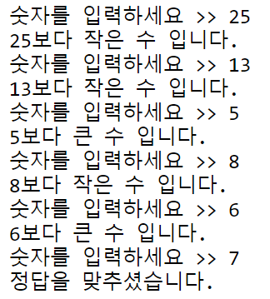
while문 예제3
랜덤으로 1부터 50사이의 숫자를 뽑으면 뽑은 숫자를 맞추는 Up, Down게임 예제
Notes:
comNum = random.randint(1,50)#1~50까지
while True:
num = int(input("숫자를 입력하세요 >> "))
if comNum==num:
break
elif comNum>num:
print("{}보다 큰 수 입니다.".format(num))
elif comNum<num:
print("{}보다 작은 수 입니다.".format(num))
print("정답을 맞추셨습니다.")

Slide 13
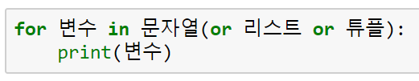
for문
문자열 또는 리스트 또는 튜플이 들어갔을 때 안에 있는 요소를 하나씩 반복
들여쓰기 (Tab, Space*4)
(colon, 콜론)

Slide 14
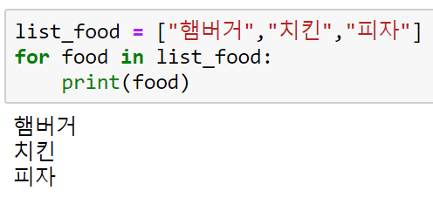

for문
for문 예시
1
2
4
6
3
5
7

Slide 15
for문
for문 예시
[0] [1] [2]
햄버거
치킨
피자
list_food
치킨
햄버거
피자
food

Slide 16
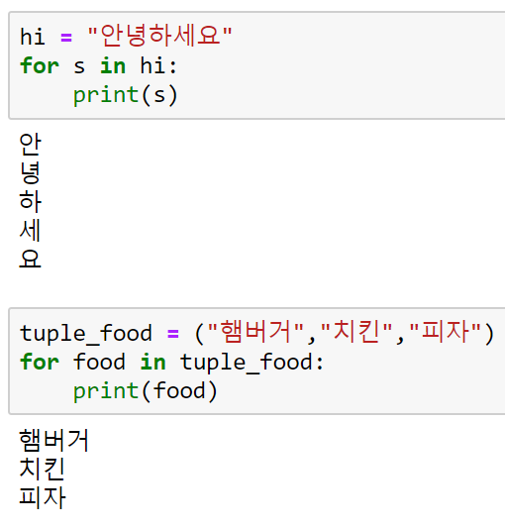
for문
for문 예시

Slide 17
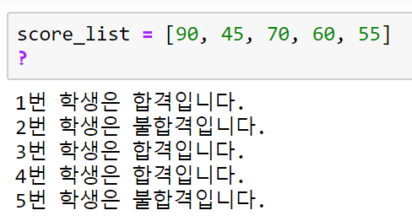
for문 예제1
1. 5명에 대한 정보처리기사 자격증 시험 점수가 리스트에 담겨있습니다. 이때 각 점수가 합격 점수인지 불합격 점수인지 판별하여 출력하시오.
(60점 이상 합격)
Notes:
cnt =0
for i in score_list:
cnt += 1
if i >= 60:
print(f"{cnt}번 학생은 합격입니다.")
else:
print(f"{cnt}번 학생은 불합격입니다.")

Slide 18
for문
range() 함수 사용
필요한 만큼의 숫자를 만들어내는 유용한 기능
range(시작할 숫자, 종료할 숫자, 증가량)
range(1, 10, 1) →1부터 9까지 1씩 증가
range(1, 100, 3) → 1부터 99까지 3씩 증가
range(10, 1, -1) → 10부터 2까지 1식 감소(-1씩 증가)

Slide 19
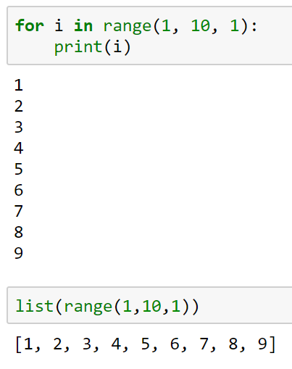
for문
range() 함수 사용

Slide 20
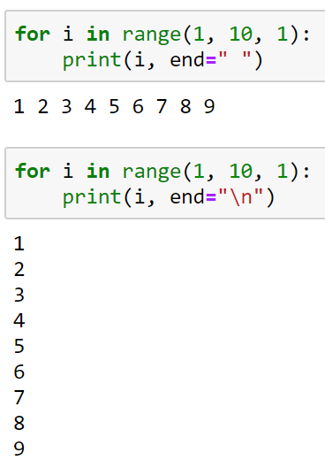
for문
print() 함수
end 속성

Slide 21
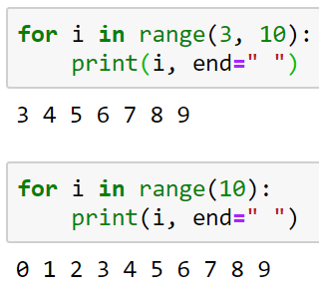
for문
range() 함수 사용
필요한 만큼의 숫자를 만들어내는 유용한 기능
range(기본값 0, 종료할 숫자, 기본값 1)
range(3, 10) →3부터 9까지 1씩 증가
range(10) → 0부터 9까지 1씩 증가

Slide 22
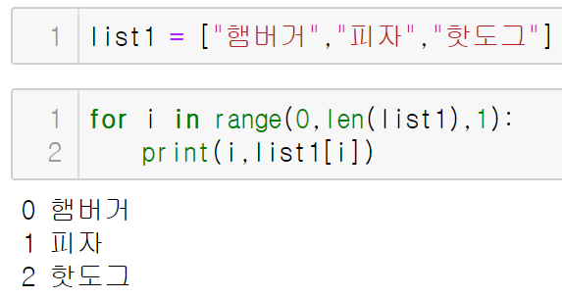
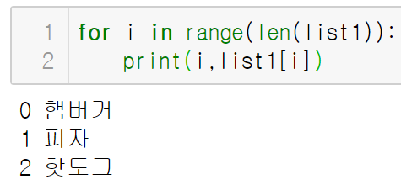
for문
range(len(list)) 함수 사용

Slide 23
range 활용 for문 예제1
2. 5명에 대한 정보처리기사 자격증 시험 점수가 리스트에 담겨있습니다. 이때 각 점수가 합격 점수인지 불합격 점수인지 판별하여 출력하시오.
(60점 이상 합격)
Notes:
cnt =0
for i in score_list:
cnt += 1
if i >= 60:
print(f"{cnt}번 학생은 합격입니다.")
else:
print(f"{cnt}번 학생은 불합격입니다.")

Slide 24
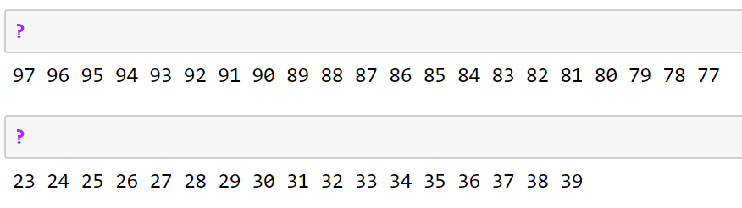
for문 예제
for문을 이용하여 97부터 77까지 출력하시오.
for문을 이용하여 23부터 39까지 출력하시오

Slide 25
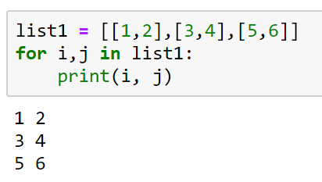
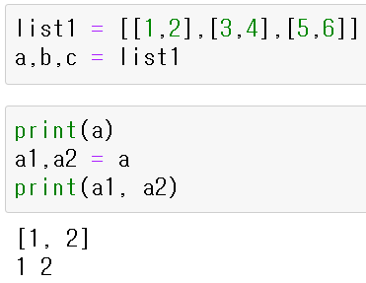
for문 예제

Slide 26
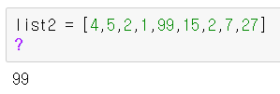
for문 예제
For문을 이용하여 다음 list에 들어있는 요소 중
가장 큰 수를 찾아 출력하세요.
Notes:
list2 = [4,5,2,1,99,15,2,7,27]
max_data = list2[0]
for i in list2 :
if max_data<i :
max_data = i
print(max_data)

Slide 27
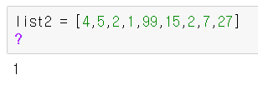
for문 예제
For문을 이용하여 다음 list에 들어있는 요소 중
가장 작은 수를 찾아 출력하세요.
Notes:
list2 = [4,5,2,1,99,15,2,7,27]
min_data = list2[0]
for i in list2 :
if min_data>i :
min_data = i
print(min_data)

Slide 28
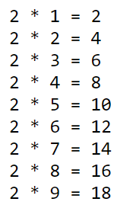
for문 예제
1부터 100사이의 숫자 중 3의 배수인 값들의 합을 출력하세요.
정답 : 1683
for문을 이용하여 구구단 2단을 출력하시오.
Notes:
[1]
total = 0
for i in range(0,101,3):
total += i
print(total)
[2]
for i in range(1,10):
print(f"2 * {i} = {2*i}")

Slide 29
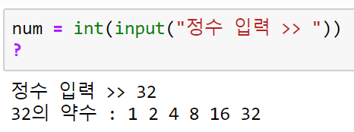
for문 예제
숫자를 입력 받고 입력 받은 숫자의 약수를 구하시오.
(약수란 어떤 수를 나누어 떨어지게 하는 수)
Notes:
num = int(input("정수를 입력해 주세요 !! "))
print("32의 약수 : ", end = " ")
for i in range(1,num+1):
if num % i == 0:
print(i, end = " ")

Slide 30
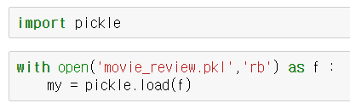
네이버 영화리뷰 분석
pickle 모듈 import
- 텍스트 상태의 데이터가 아닌 파이썬 객체 자체를 저장하고 불러오는 방법
pickle 모듈을 이용하여 데이터 로드

Slide 31
네이버 영화리뷰 분석
전체 리뷰 개수 확인
리뷰 길이 평균 값
긍정리뷰/부정리뷰 개수
리뷰 길이 최대 값 / 리뷰 내용
ㅋ가 포함된 리뷰 개수
‘검색 데이터’가 포함된 리뷰 개수
Notes:
1번은 같이 해보기 !! Len()함수만 이용하면 끝

Slide 32

네이버 영화리뷰 분석
2. 리뷰 길이 평균 값
Notes:
total = 0
for re in my :
total += len(re[0])
print(f"리뷰의 평균 길이는 '{total/len(my)}'입니다.")

Slide 33
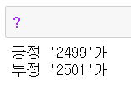
네이버 영화리뷰 분석
3. 긍정리뷰/부정리뷰 개수
Notes:
re_list = []
for re in my :
re_list.append(re[1])
n=re_list.count(0)
p=re_list.count(1)
print(f"긍정 '{p}'개")
print(f"부정 '{n}'개")

Slide 34
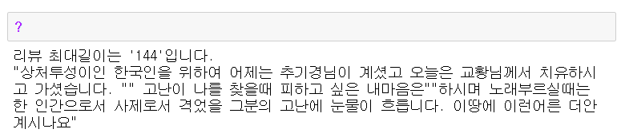
네이버 영화리뷰 분석
4. 리뷰 길이 최대 값 / 리뷰 내용
Notes:
max_len=len(my[0][0])
max_content = ''
for re in my :
r_len = len(re[0])
if max_len<r_len:
max_len = r_len
max_content = re[0]
print(f"리뷰 최대길이는 '{max_len}'입니다.")
print(max_content)

Slide 35
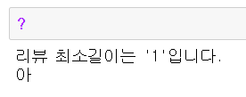
네이버 영화리뷰 분석
4-2. 리뷰 길이 최소 값 / 리뷰 내용
Notes:
min_len=len(my[0][0])
min_content = ''
for re in my :
r_len = len(re[0])
if min_len>r_len:
min_len = r_len
min_content = re[0]
print(f"리뷰 최소길이는 '{min_len}'입니다.")
print(min_content)

Slide 36

네이버 영화리뷰 분석
5. ‘ㅋ’가 포함된 리뷰 개수
Notes:
ㅋ_count = 0
for re in my :
if 'ㅋ' in re[0]:
ㅋ_count +=1
print(f"'ㅋ'가 포함된 리뷰는 {ㅋ_count}개 입니다. ")

Slide 37
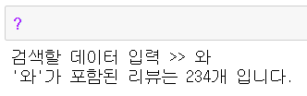
네이버 영화리뷰 분석
6. ‘검색 데이터’가 포함된 리뷰 개수
Notes:
search_data_count = 0
search_data = input('검색할 데이터 입력 >> ')
for re in my :
if search_data in re[0]:
search_data_count +=1
print(f"'{search_data}'가 포함된 리뷰는 {search_data_count}개 입니다. ")

Slide 38
딕셔너리(dictionary)

